Slide 1


Bihevioralno-kognitivni tretman poremećaja ličnosti
Praktikum 2
Split, 14.5.2022.

Slide 2

Definicija (DSM-V)
Trajni obrazac unutarnjeg doživljavanja i ponašanja koji:
  značajno odstupa od očekivanoga
  pervazivan je i nefleksibilan
  ima početak u adolescenciji ili ranoj odrasloj dobi
  tijekom vremena je stabilan
  dovodi do patnje ili oštećenja

Slide 3

paranoidni (sumnjičavost i nepovjerenje zbog kojeg se motivi drugih interpretiraju kao zlonamjerni)
shizoidni (udaljavanje iz socijalnih odnosa i ograničen opseg emocionalnog izražavanja)
shizotipni (akutna nelagoda u bliskim vezama, kognitivna ili perceptivna iskrivljenja, ekscentričnost u ponašanju)
A ekscentrični

Slide 4
antisocijalni (nepoštivanje i kršenje prava drugih)
granični (nestabilnost u interpersonalnim vezama, slici o sebi i afektu, uz značajnu impulzivnost)
histrionični (prekomjerna emocionalnost i traženje pažnje)
narcistični (grandioznost, potreba za divljenjem i nedostatak empatije)
B dramatični

Slide 5
izbjegavajući (socijalna inhibicija, osjećaj manjkavosti, pretjerana osjetljivost na negativnu kritiku)
ovisni (submisivno i vežuće ponašanje zbog prekomjerne potrebe da se o njoj/njemu brine)
opsesivno-kompulzivni (zaokupljenost redom, perfekcionizmom i kontrolom)
C anksiozni

Slide 6

Prevalencija
oko 15% odraslih osoba ima barem jedan PL
često preklapanje s drugim poremećajima ličnosti
čest komorbiditet s drugim poremećajima (depresija, anksiozni poremećaji, poremećaji hranjenja itd.)

Slide 7
Razlog dolaska na terapiju
obično se javljaju zbog depresije, anksioznosti, partnerskih problema, teškoća vezanih za vanjske situacije
pritom:
  probleme u odnosima često shvaćaju kao neovisne o njihovom ponašanju
  često se doživljavaju kao žrtve drugih ili sustava
  često nemaju ideju kako su postali takvi kakvi jesu, kako pridonose svojim problemima i kako ih mogu riješiti

Slide 8
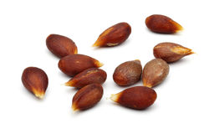
Znakovi koji mogu upućivati na PL
klijent ustrajno ne surađuje
klijent navodi: “Ja sam oduvijek takav. Ne mogu zamisliti da budem drugačiji.”
klijent se čini potpuno nesvjesnim učinaka vlastitog ponašanja na druge
terapija iznenada staje bez pravog razloga
klijent hvali terapijske zadatke i iskazuje interes za promjenu, ali ne slijedi dogovorene aktivnosti

Slide 9
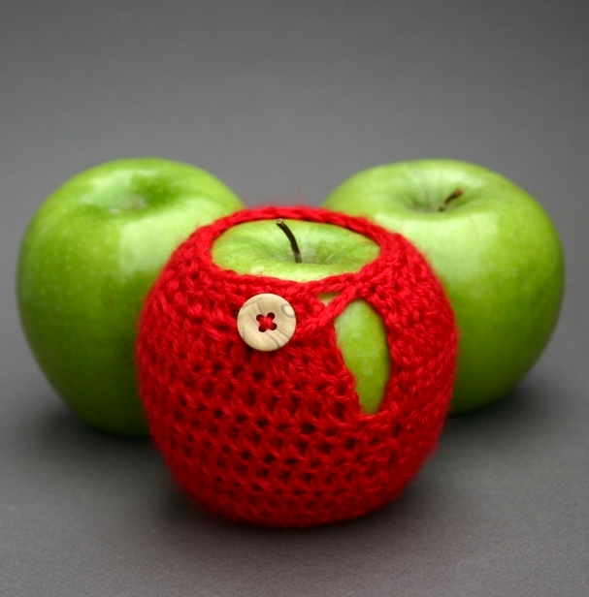
Razumijevanje poremećaja ličnosti u bihevioralno-kognitivnim terminima

Slide 10

Korijeni BKT-a za PL
potkraj 1980-ih pojava prvih BK pristupa
mnoge ideje preuzete od psihoanalitičara
sličnosti: u radu s PL produktivnije je prepoznavati i mijenjati “bazične” probleme
razlike: BK pristupi smatraju da su bazične strukture velikim dijelom svjesne i da uz posebne tehnike mnogu postati još dostupnije
Beck, Ellis i sur. naglašavali mogućnost utjecaja bihevioralnih i kognitivnih tehnika na dublje razine vjerovanja, a ne samo na površne simptome

Slide 11
Podrijetlo disfunkcionalnih vjerovanja kod PL
genetska predispozicija
+
negativna iskustva
=
pojačano izražavanje naslijeđenih tendencija
evolucijska perspektiva: ponašajne strategije koje su u primitivnijim okružjima bile korisne za preživljavanje (npr. grabežljivost, natjecateljstvo, druželjubivost) u promijenjenom okružju današnjice mogu biti problematične

Slide 12

Specifični setovi vjerovanja
tipične sheme kod PL slične su onima kod drugih poremećaja, ali su aktivirane većinu vremena i dio su normalne, svakodnevne obrade informacija
npr. “Meni treba pomoć” – kod ovisnog PL se aktivira u svakoj problematičnoj situaciji, a kod depresivne osobe postaje aktivna samo tijekom depresije ➔ potrebno puno više vremena i napora za postizanje strukturalnih promjena u terapiji
kod svakog PL uočava se specifičan set vjerovanja, čije razumijevanje pomaže terapeutu u konceptualizaciji problema i odabiru najučinkovitije intervencije

Slide 13

Specifični setovi ponašajnih strategija
kod svakog PL također prisutan manji broj pretjerano razvijenih ponašajnih strategija koje su odgovor na određena razvojna iskustva i kompenziraju određenu vrstu shvaćanja sebe
kada su prvi put razvijene, mogle su i nisu morale biti adekvatne, a postaju problematične kada ih osoba počinje koristiti na nefleksibilan, kompulzivan i nedovoljno kontroliran način

Slide 14
Vjerovanja i ponašajne strategije kod pojedinih PL (1)
Poremećaj ličnosti | Bazična vjerovanja | Posredujuća vjerovanja | Pretjerano razvijene strategije | Nedovoljno razvijene strategije
PARANOIDNI | Slab sam i ranjiv. Moram biti na oprezu. Motivi drugih su sumnjivi. Drugi će me povrijediti. | Ako budem na oprezu, zamijetit ću znakove opasnosti. Ako drugima ne vjerujem, moći ću se zaštititi. | Biti pojačano osjetljiv na povrjeđivanje. Ne vjerovati nikome. Očekivati manipulaciju, iskorištavanje ili ponižavanje. | Povjerenje u druge. Opraštanje. Surađivanje. Pretpostavljanje dobrih namjera.
SHIZOIDNI | Drugačiji sam, manjkav. Ne uklapam se. Drugi me ne vole. Drugi su nametljivi. | Veze su loše i nepoželjne. Ako izbjegavam odnose s drugima, bit ću u redu. | Izbjegavanje kontakata. Izbjegavanje intimnosti. Forsiranje usamljeničkog načina života. | Povjerenje u druge. Posjedovanje uobičajenih socijalnih vještina.

Slide 15
Vjerovanja i ponašajne strategije kod pojedinih PL (2)
Poremećaj ličnosti | Bazična vjerovanja | Posredujuća vjerovanja | Pretjerano razvijene strategije | Nedovoljno razvijene strategije
SHIZOTIPNI | Ja sam drugačiji. Imam posebne moći. Ranjiv sam. Drugi će me povrijediti i odbaciti. | Ako imam neobične interese, bit ću drugačiji na poseban način. Bolje je biti izoliran od drugih. | Bavljenje neobičnim interesima. Oprez zbog nadnaravnih sila ili događaja. Sumnjičenje drugih. | Povjerenje u druge. Traženje interakcije s drugima. Traženje racionalnog objašnjenja za neobična iskustva.
ANTISOCIJALNI | Pravila se ne odnose na mene. Ja sam potencijalna žrtva. Drugi će me iskoristiti. | Ako prvi napadnem, bit ću u prednosti. Ako se ponašam neprijateljski, mogu činiti što hoću. | Laganje. Zastrašivanje i napadanje drugih. Pružanje otpora tuđoj kontroli. | Suradnja. Poštovanje pravila. Razmišljanje o posljedicama.

Slide 16
Vjerovanja i ponašajne strategije kod pojedinih PL (3)
Poremećaj ličnosti | Bazična vjerovanja | Posredujuća vjerovanja | Pretjerano razvijene strategije | Nedovoljno razvijene strategije
GRANIČNI | Loš sam, bezvrijedan, slab, ranjiv, nemam kontrolu, ne može me se voljeti. Drugi su jaki, nadmoćni, mogu me ozlijediti, odbacit će me i napustiti. | Ne mogu se sa svim tim nositi sam. Ako se na nekoga oslonim, ostavit će me. Ako kaznim druge, možda ću moći kontrolirati njihovo ponašanje. | Nepovjerenje. Ovisnost o drugima. Izbjegavanje negativnih emocija. Samoozljeđivanje kada su emocije intenzivne. | Povjerenje. Samoumirivanje. Rješavanje interpersonalnih problema. Traženje normalnih objašnjenja za tuđa ponašanja.
HISTRIONIČNI | Ja sam nitko i ništa (kada mi se ne dive). Predivan sam i poseban (kada drugi pozitivno reagiraju) | Ako druge zabavljam, voljet će me. Ako nisam dramatičan, neću dobiti što trebam. | Pretjerana dramatičnost. Zavodljivo oblačenje, govorenje, djelovanje. | Biti tih, submisivan. Biti s drugima, a ne u centru pažnje.

Slide 17
Vjerovanja i ponašajne strategije kod pojedinih PL (4)
Poremećaj ličnosti | Bazična vjerovanja | Posredujuća vjerovanja | Pretjerano razvijene strategije | Nedovoljno razvijene strategije
NARCISTIČNI | Loš sam, ništavan (kad drugi kritiziraju). Nadmoćan sam (kad se drugi ponašaju posebno dobro). Drugi su ništavni / nadmoćniji. | Ja sam iznad pravila. Ako omalovažavam druge, mogu osjetiti nadmoć. | Inzistiranje na posebnom odnosu od strane drugih. Natjecateljstvo. Pokušaji impresioniranja materijalnim stvarima ili postignućima. | Suradnja radi postizanja zajedničkog cilja. Marljiv i postupan rad kako bi se postigli osobni ciljevi.
IZBJEGAVAJUĆI | Nevoljen sam, neprihvaćen, loš. Osjetljiv sam na negativne emocije. Drugi su superiorni i kritizirajući. | Ako se pretvaram da je sve u redu, možda me prihvate. Ako si dopustim negativne emocije, raspast ću se. | Izbjegavanje skretanja pažnje na sebe i samootkrivanja. Izbjegavanje neugodnih emocija. Nepovjerenje. | Pristupanje drugima. Traženje intimnosti. Razmišljanje o uznemirujućim situacijama.

Slide 18
Vjerovanja i ponašajne strategije kod pojedinih PL (5)
Poremećaj ličnosti | Bazična vjerovanja | Posredujuća vjerovanja | Pretjerano razvijene strategije | Nedovoljno razvijene strategije
OVISNI | Slab sam. Trebam druge da bih preživio. Drugi su snažni, sposobni, podupirući. | Ako ovisim samo o sebi, neću uspjeti. Ako se podčinim drugima, brinut će se za mene. | Oslanjanje na druge. Izbjegavanje donošenja odluka. Pokušaj usrećivanja drugih. | Donošenje odluka. Samostalno rješavanje problema. Asertivnost.
OPSESIVNO – KOMPULZIVNI | Odgovoran sam za sprječavanje štete. Savjestan sam i sposoban. Ljudi su slabi, neodgovorni, nepažljivi. | Ja znam što je najbolje. Detalji su bitni. Ljudi bi se trebali više truditi. Ako stvorim i održim red i sve napravim savršeno, svijet će biti u redu. | Kruto kontroliranje sebe i drugih. Preuzimanje previše odgovornosti. Perfekcionizam. | Toleriranje nesigurnosti. Prepuštanje kontrole drugima. Spontano i impulzivno ponašanje. Interes za zabavne i ugodne aktivnosti.

Slide 19

Učinkovitost BKT-a za PL
iako su nužna dodatna kontrolirana istraživanja, KBT se pokazuje učinkovitom u tretmanu različitih PL (npr. Matusiewicz, Hopwood, Banducci i Lejuez, 2010)
potrebne provjere efikasnosti pojedinih terapijskih tehnika te specifičnije preporuke za tretman pojedinih PL

Slide 20

Procjena poremećaja ličnosti

Slide 21

Kategorijalni ili dimenzionalni pristup?
samoocjenski upitnici (npr. Personality Belief Questionnaire; Beck i Beck, 1991)
strukturirani klinički intervjui (npr. Structured Clinical Interview for DSM-IV, SCID-II; First, Spitzer, Gibbon i Williams, 1995)
nestrukturirani klinički intervjui
podaci od drugih osoba
terapeut, posebice početnik, mora:
dobro poznavati opće i specifične kriterije za pojedine PL
pažljivo procijeniti pervazivnost i perzistentnost smetnji te njima izazvan stupanj oštećenja
izbjegavati pretjerano patologiziranje!

Slide 22
Alternativni DSM-5 model za poremećaje ličnosti
Oštećenja u funkcioniranju ličnosti i patološke crte ličnosti
Specifični poremećaji ličnosti: antisocijalni, izbjegavajući, granični, narcistični, opsesivno-kompulzivni i shizotipni - tipična oštećenja u funkcioniranju ličnosti i karakteristične patološke crte
Kriterij A
Stupanj funkcioniranja ličnosti (self i interpersonalno)
Kriterij B
Patološke crte ličnosti (negativni afektivitet, odvojenost, antagonizam, dezinhibicija i psihoticizam)
Pervazivnost i stabilnost
Kriterij E, F i G
Kriterij C i D
Diferencijalna dijagnoza

Slide 23
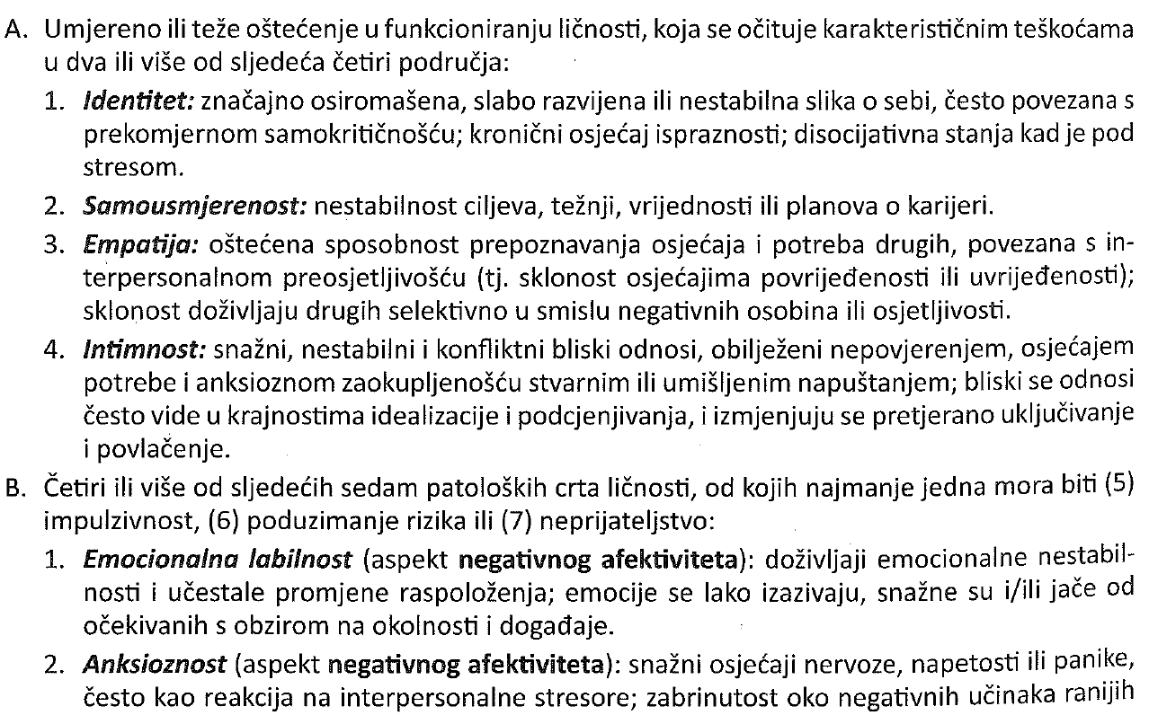

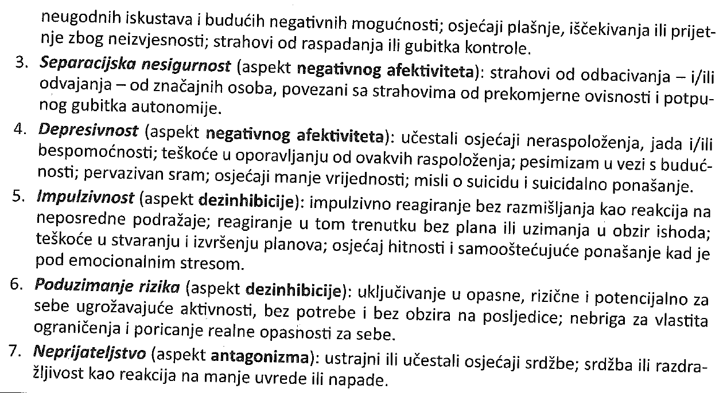
Alternativni DSM-5 model za granični
poremećaj ličnosti

Slide 24

Tehnike u radu s poremećajima ličnosti

Slide 25

Opći principi
Konceptualizacija slučaja
  pažljiva formulacija svakog pojedinog klijenta pomaže u razumijevanju njegovih neprilagođenih vjerovanja i ponašanja
  terapeut je počinje izgrađivati već tijekom procjene i reformulira je tijekom terapije na temelju novih podataka
  često ju je korisno podijeliti s klijentom (pomaže u prikupljanju novih podataka, daje mu smjernice na koja iskustva se valja usmjeriti, koja vjerovanja prepoznavati, kako se u nju uklapaju nova iskustva, pomaže u prepoznavanju veza između NAM i vjerovanja u podlozi)

Slide 26

Opći principi
odnos terapeut-klijent
  izgradnja prijateljskog, povjerljivog i suradničkog odnosa zahtijeva više pažnje nego kod drugih poremećaja
  posvetiti više vremena upoznavanju klijentovog cjelokupnog života (djece, partnera, posla, interesa...)
  nakon povlačenja akutnih smetnji radi kojih se javlja na terapiju, motivacija klijenta obično opada i tada se pojavljuju “otpori” (npr. problemi s obavljanjem DZ)
  nužnost terapeutovog prihvaćanja, empatiziranja, neosuđivanja i strpljivosti, kao i kreativnosti u odgonetavanju klijentovih vjerovanja, istraživanju značenja, educiranju itd. (metafore, anegdote, humor, samootkrivanje, korištenje različitih izraza, mijenjanje načina pružanja hipoteza itd.)
  klijentove emocionalne reakcije na terapeuta i terapiju od središnjeg su značenja – obavezno ih istražiti jer inače ometaju suradnju!

Slide 27

Glavne kognitivne strategije
  prepoznavanje disfunkcionalnih načina razmišljanja
  traganje za idiosinkratičnim značenjima koja pridaju događajima
  imenovanje kognitivnih distorzija
  traženje alternativnih objašnjenja
  dekatastrofiziranje
  analiza prednosti i nedostataka održavanja ili promjene vjerovanja/ponašanja
  suočavanje sa shemama (restrukturiranje, modificiranje, reinterpretacija)
  predočavanje
  bihevioralni eksperimenti
  donošenje odluka
opći slijed
pomoći klijentu da prepozna disfunkcionalna vjerovanja koja dominiraju njegovim životom
pomoći mu da napravi modifikacije potrebne za prilagođenije funkcioniranje

Slide 28

Glavne bihevioralne strategije
samomotrenje i planiranje aktivnosti
trening asertivnosti
igranje uloga
tehnike relaksacije
distrakcije i refokusiranje pažnje
izlaganje

Slide 29

Teškoće u tretmanu klijenata s poremećajima ličnosti

Slide 30
Problemi u suradnji mogu proizlaziti iz...
VAŽNO!
nesuradnja je prilika za prepoznavanje i istraživanje vjerovanja!
...TERAPEUTA nedovoljno iskustvo, loše odabrano vrijeme za intervenciju, nerealni ili nejasno izrečeni ciljevi, neslaganje ciljeva terapeuta i klijenta
...KLIJENTA
nerazumijevanje modela i pristupa, vjerovanje da je terapija pasivan proces, manjak vještina potrebnih za suradnju, misli o mogućem terapijskom neuspjehu, vjerovanja da će promjene imati pogubne posljedice za druge, uništiti njegov identitet, sekundarna dobit od održavanja poremećaja, nerealni ciljevi, nemotiviranost za terapiju, slaba kontrola poriva, frustracija zbog izostanka brzog napretka
...OKOLINE
važne osobe koče promjenu ili potiču disfunkcionalna ponašanja

Slide 31

Hvala na
pažnji!

